Slide 1

宝德自强
PLDisk S1500T/S1600T
(全闪存)智能盘框彩页
宝德计算机系统股份有限公司
POWERLEADER COMPUTER SYSTEM CO.,LTD
WWW.powerleader.com.cn
了解更多请致电：4008-870-872 4006-506-541

Slide 2

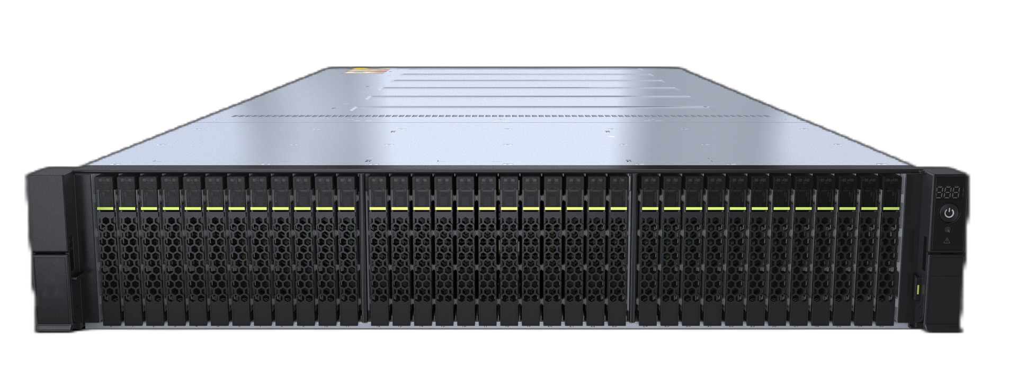



Data Sheet
PLDisk S1500T/S1600T(全闪存)
PLDisk
S1500T/S1600T(全闪存)
宝德PLDisk S1500T/S1600T 全闪智能盘框是业界首个面向Diskless架构的存储，以基于NoF+技术的高速网络连接Diskless服务器，实现计算和存储资源独立弹性扩展。面向运营商公有云的数据中心，智能盘框组合成高速可靠的共享存储资源池，帮助客户提高资源利用率，机柜空间和设备功耗分别降低40%。
PLDisk S1500T/S1600T智能盘框借助高速NoF+网络和FLASHLINK®智能盘控协同算法，全面拥抱第三方生态，为客户提供可组合的存储能力，同时带来最大250万IOPS，50GB/s带宽的高性能。
依托多年存储研发实力，智能盘框提供高性能共享存储的同时带来硬盘亚健康管理、智能慢盘优化等技术，保持大规模数据中心10万级硬盘的性能稳定，大幅降低运维难度。
……
……
SSD
CPU
SSD
CPU
SSD
SSD
CPU
SSD
CPU
SSD
SSD
CPU
SSD
CPU
SSD
传统架构，等比扩容
……
产品特性
……
绿色集约，降低空间和功耗
CPU
服务器
CPU
PLDisk S1500T/S1600T全闪智能盘框，采用面向Diskless架构设计，计算和存储独立更新换代；智能盘框通过高速网络无缝对接Ceph、Lustre、GPFS等第三方平台，上层业务无感知。
PLDisk S1500T/S1600T全闪智能盘框通过性能无损的场景化数据缩减编码，分布式软件2副本算法+23+2大比例EC算法引擎，大幅提升资源利用率，机柜空间和设备功耗分别降低40%。
SSD
SSD
SSD
SSD
SSD
智能盘框
CPU
服务器
CPU
SSD
SSD
SSD
SSD
SSD
智能盘框
存算分离，资源池化
1
Diskless

Slide 3
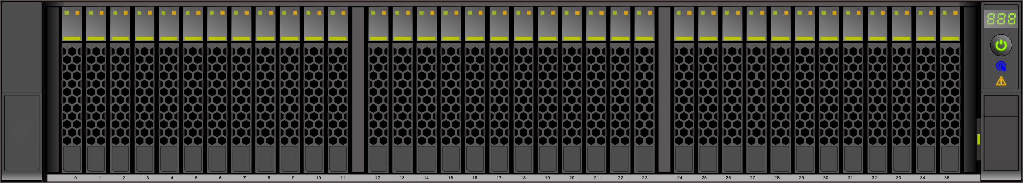
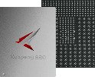

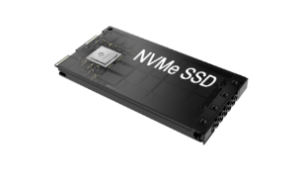









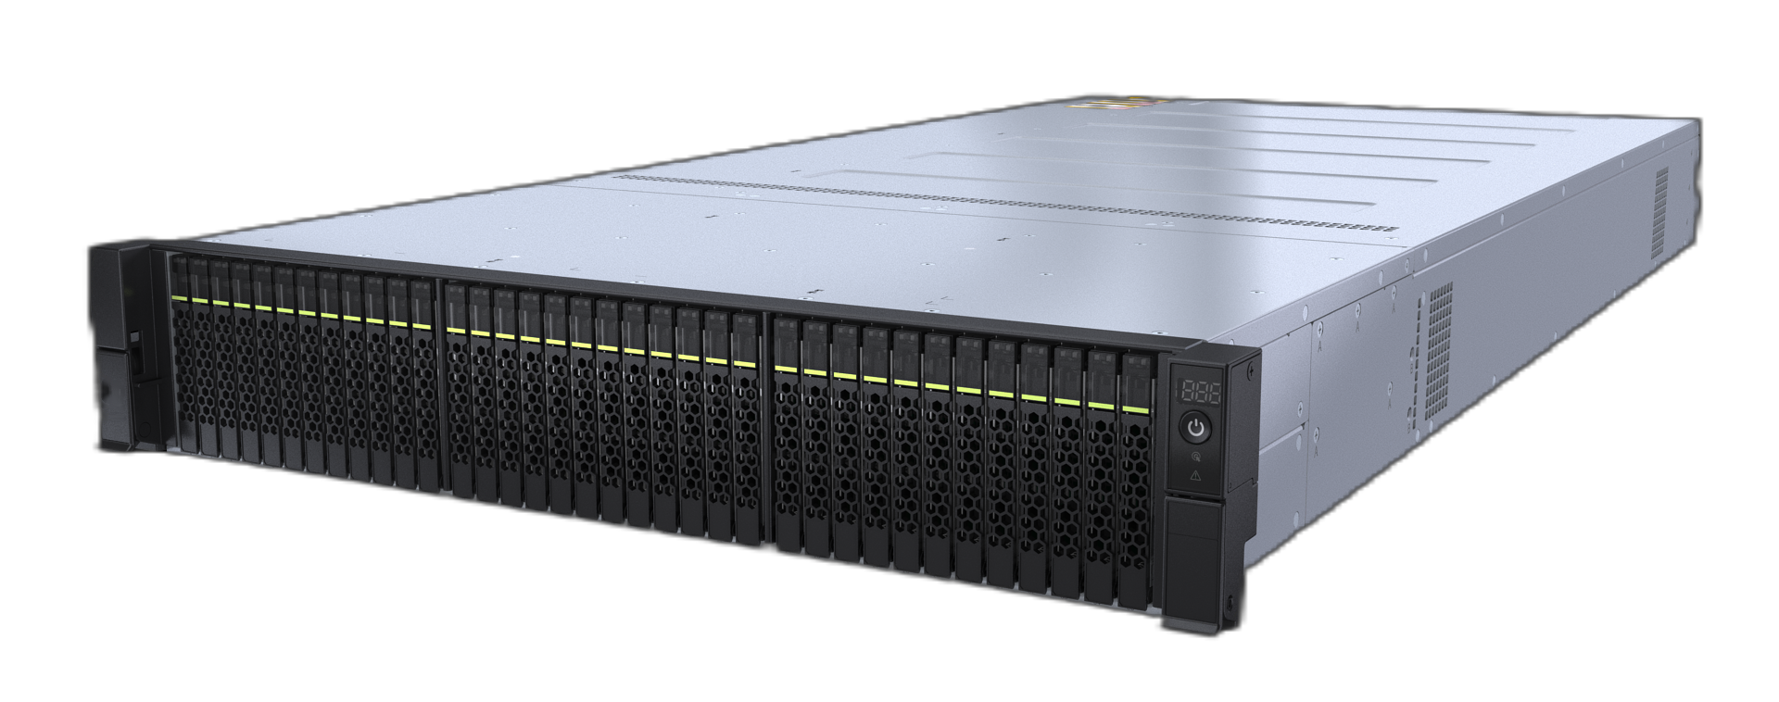
Data Sheet
PLDisk S1500T/S1600T(全闪存)
高性能，满足业务大带宽高IOPS
PLDisk S1500T/S1600T智能盘框满足分离池化架构，通过FLASHLINK®智能盘控协同算法等软硬结合技术，大幅优化数据处理效率，降低数据读写时延，IOPS性能提升30%，进而提升上层应用性能。
智能盘框
高可靠，降低运维难度
PLDisk S1500T/S1600T智能盘框，通过双控Active-Active架构，硬盘亚健康管理、加密盘和慢盘智能优化等多重可靠性技术，实现系统级可靠，数据盘故障可预测、可视可管，大幅降低运维难度。
应用服务
丰富生态
智能盘框
2
Diskless架构

Slide 4
Data Sheet
PLDisk S1500T/S1600T(全闪存)
技术规格
型号 | PLDisk S1500T | PLDisk S1600T
硬件规格
硬件架构 | 2U36盘 | 2U36盘
通道端口类型 | 25/100Gbps NVMe over RoCE, 16/32 Gbit/s FC, 10/25/40/100GE ETH
CPU规格（双控） | 128核, 2.6GHz*2 | 192核, 2.6GHz*4
缓存（双控） | 256 GB | 512 GB
最大访问带宽 | 40 GB/s | 50 GB/s
硬盘类型 | NVMe SSD 1.92/3.84/7.68/15.36 TB
最大IOPS | 2,000,000 | 2,500,000
最大可热插拔I/O端口数（单控制器） | 6 | 6
主要部件冗余配置 | 控制器（1+1），风扇（5+1）冗余，电源模块（1+1）冗余
软件规格
每个Storage Pool的最大Namespace个数 | 1024
EC支持 | 框内大比例硬化EC支持22+3,23+2等比例
存储管理软件 | 设备管理 (DeviceManager)，远程维护管理(eService)
电气规格
电源 | 200V~240V AC±10%、10A，100~240V AC±10%、16A，192V~288V DC、10A
典型功耗（W） | 1394 | 1458
尺寸(深×宽×高) | 控制框: 920 mm x 447 mm x 86.1 mm
重量（不含硬盘单元） | NVMe Controller enclosure: ≤ 40.65 kg
工作环境温度 | 海拔-60~+1800m时的环境温度为5℃~35℃（柜）/40℃（框）；海拔1800m~3000m时，海拔每升高220m，环境温度（上限）降低1℃。
工作环境湿度 | 10%～90％R.H.
3
Diskless架构

Slide 5


更多信息
了解宝德产品更多信息，请联系当地代表处或者访问宝德计算机系统股份有限公司官方网站
http://www.powerleader.com.cn
宝德自强公众号
宝德技术支持公众号
服务及支持
PowerLeader 提供全国联保，由分布在全国各地 PowerLeader 专业售后服务网点提供“一站式”服务响应与支持。 - 3年有限现场保修以及现场支持服务 - 4008-870-872 热线响应和支持 通信地址：深圳市龙华区清祥路1号宝能科技园7栋B座16楼
免责声明
宝德计算机保留对产品规格或其他产品信息（包含但不限于产品重量，外观，尺寸或其他物理因素）不经通知予以更改的权利；本文中所提到的信息，如因产品升级或其他原因而导致的变更，恕不另行通知。本文中所涉及的产品图片均以产品实物为准。

